Slide 1
Veidrodžiai ir jų taikymas
Prienų r. Užnemunės pagrindinės mokyklos Išlaužo skyriaus 7 kl. mokinė L. D.
Fizikos mokytoja Z. F.

Slide 2
Turinys
Teorinė dalis.
Bandymas su šaukšto įgaubtuoju paviršiumi.
Bandymas su šaukšto išgaubtuoju paviršiumi.
Praktinis darbas ,,Medžio aukščio nustatymas veidrodžio pagalba“.
Testas.
Uždavinys.
Šaltiniai.

Slide 3
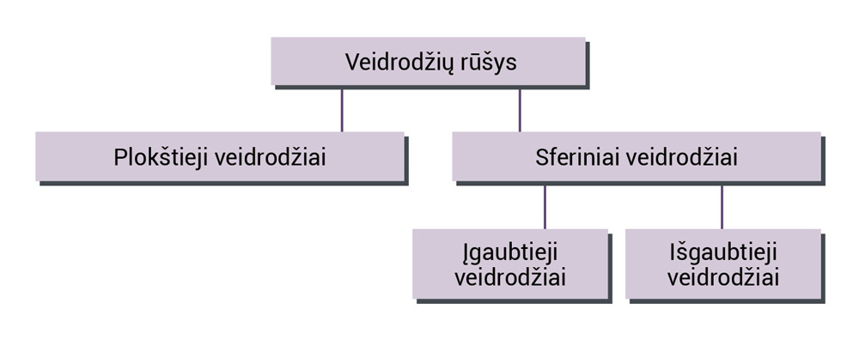
Veidrodžių rūšys

Slide 4
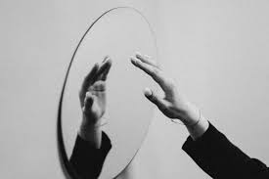
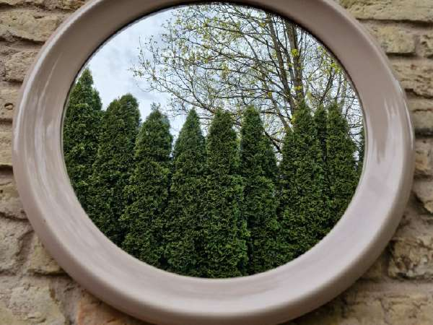
Plokštieji veidrodžiai
Plokštieji veidrodžiai gaminami iš labai lygių stiklo lakštų. Vienas stiklo lakšto paviršius padengiamas gerai šviesą atspindinčio metalo (aliuminio, sidabro) sluoksniu ir įrėminamas. Labai lygus metalo sluoksnis atspindi visą šviesą, todėl atvaizdą matome spalvotą. Atspindėta šviesa patenka stebėtojui į akis ir jis savo atvaizdą mato spalvotą.

Slide 5
Kaip susidaro atvaizdas plokščiajame veidrodyje
Pasirenkame tašką A ir iš jo brėžiame šviesos spindulį, krintantį tam tikru kampu. Spindulys atsispindi nuo veidrodžio tokiu pat kampu. Šį spindulį pratęsiame už veidrodžio.
Iš to pačio taško A vėl brėžiame šviesos spindulį, krintantį tam tikru kampu. Spindulys atsispindi nuo veidrodžio tokiu pat kampu. Šį spindulį pratęsiame už veidrodžio.
Randame spindulių tęsinių susikirtimo tašką. Tai ir yra daikto A atvaizdas.
Tokiu pat būdu nubrėžiame spindulius iš taško B ir gauname taško B atvaizdą.

Slide 6
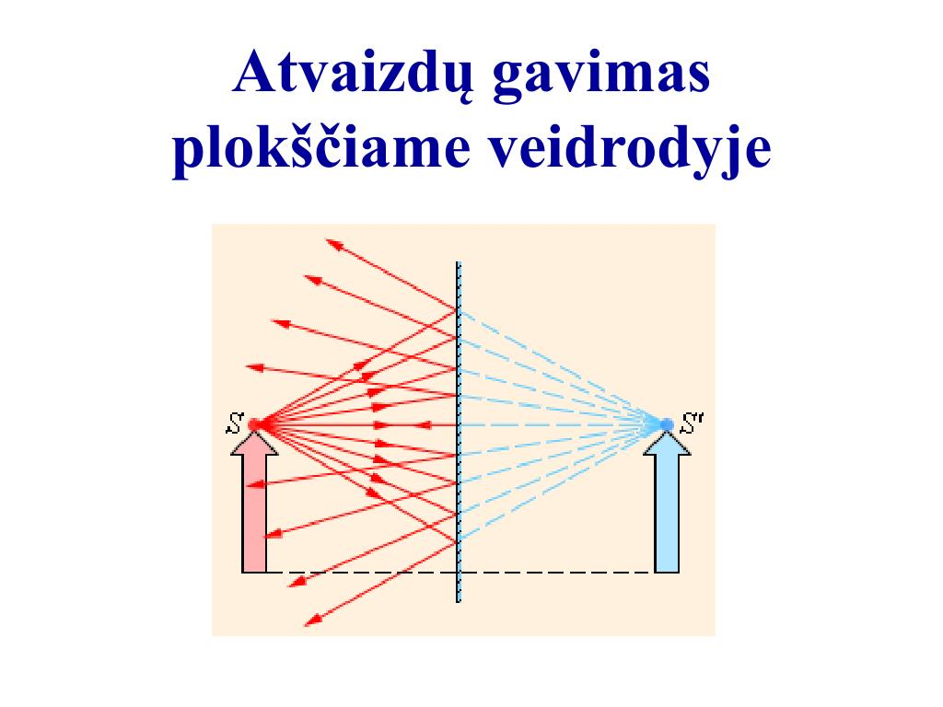
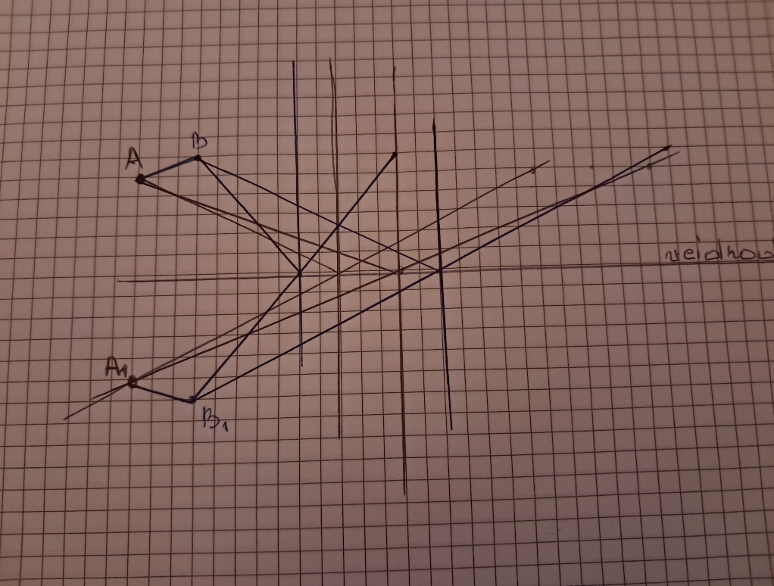
Atvaizd0 braižymas plokščiajame veidrodyje

Slide 7
Atvaizdo plokščiajame veidrodyje savybės
Daikto atvaizdas yra vertikalus ir tokio pat aukščio kaip daiktas.
Daikto atvaizdas yra nutolęs nuo veidrodžio tokiu pat atstumu kaip ir daiktas.
Daikto atvaizdo pusės veidrodyje yra sukeistos vietomis (taip nutinka, nes atsispindėję nuo veidrodžio paviršiaus spinduliai pakeičia sklidimo kryptį).
Daikto atvaizdas yra netikras, virtualus. Šviesa nepatenka už veidrodžio. Dėl šios priežasties atvaizdas veidrodyje vadinamas netikruoju arba menamuoju.

Slide 8
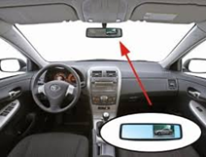
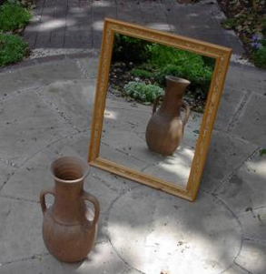
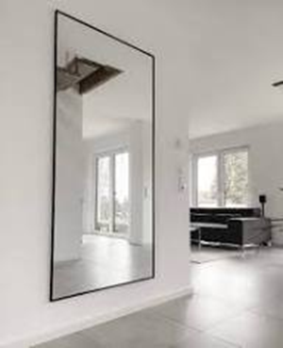
Plokščiojo veidrodžio taikymas
Buitiniai veidrodžiai namuose (vonioje, prieškambaryje).
Automobilių galinio vaizdo veidrodžiai.
Parduotuvėse ir apsaugos sistemose stebėjimui.
Optiniuose prietaisuose – periskopuose, kaleidoskopuose.
Dekoracijose ir interjero dizaine erdvės iliuzijai sukurti.
Medicinoje ir laboratorijose šviesos nukreipimui.
Saulės šviesos atspindėjimui ar apšvietimo stiprinimui.

Slide 9
Įgaubtieji veidrodžiai
Įgaubtajame veidrodyje matome apverstą daikto atvaizdą. Artinant daiktą prie veidrodžio pastebėsime, kad atvaizdas didėja. Kai daiktas bus visai arti, atvaizdas apsivers ir matysime neapverstą labai padidintą daikto vaizdą. Įgaubtas veidrodis gali sukurti tiek apverstą tiek neapverstą daikto atvaizdą. Atvaizdo dydis priklauso nuo atstumo iki įgaubto veidrodžio. Artinant daiktą prie įgaubto veidrodžio jo atvaizdas didėja, o tolinant mažėja. Įgaubtais veidrodžiais galima gauti ir padidintą ir sumažintą atvaizdą.

Slide 10
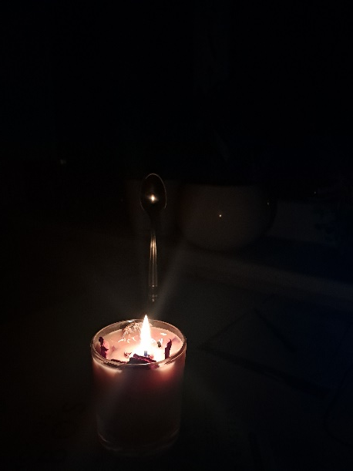
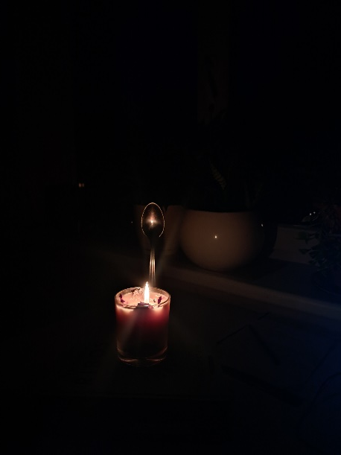
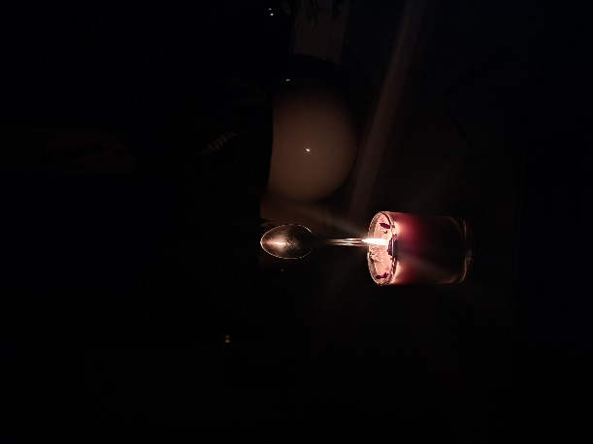
Bandymas su šaukšto įgaubtu paviršiumi
Žvakės atvaizdas sumažintas, kai žvakė toliau nuo šaukšto
Žvakės atvaizdas didėja artinant žvakę prie šaukšto
Žvakės atvaizdas didelis kai žvakė labai arti šaukšto

Slide 11
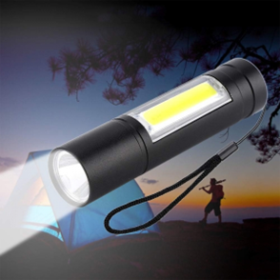
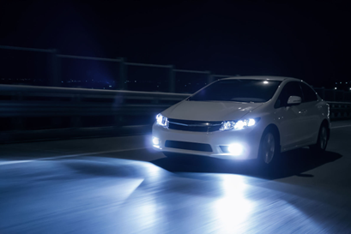
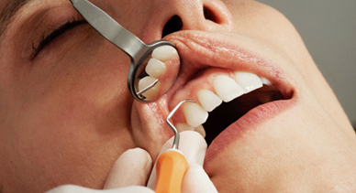
Įgaubtojo veidrodžio taikymas
Automobilių energijos įrenginiuose šilumai koncentruoti.
Odontologų ir gydytojų veidrodėliuose
Prožektoriuose šviesos spinduliams sutelkti.
Kosmetiniuose ir skutimosi veidrodžiuose veido detalėms padidinti.
Teleskopuose šviesai surinkti.
Medicinoje ir laboratorijose šviesos nukreipimui bei fokusavimui.
Scenos apšvietimo sistemose šviesos stiprinimui.

Slide 12
Išgaubtieji veidrodžiai
Išgaubtuoju veidrodžiu gauname sumažintą, bet neapverstą daikto atvaizdą. Artinant arba tolindami daiktą nuo savęs matysime tik neapverstą atvaizdą. Išgaubtuoju veidrodžiu gaunamas tik neapverstas, sumažintas daikto atvaizdas.

Slide 13
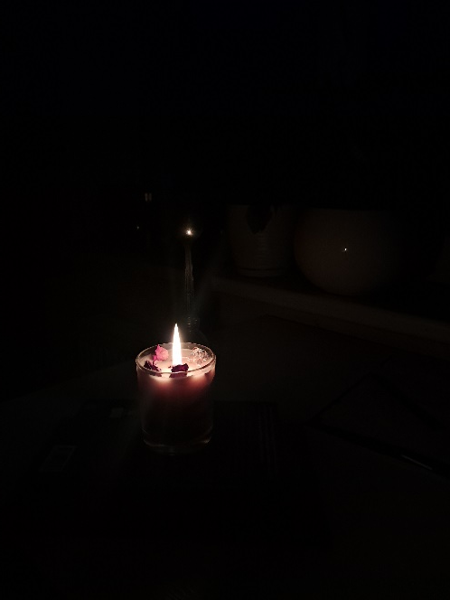
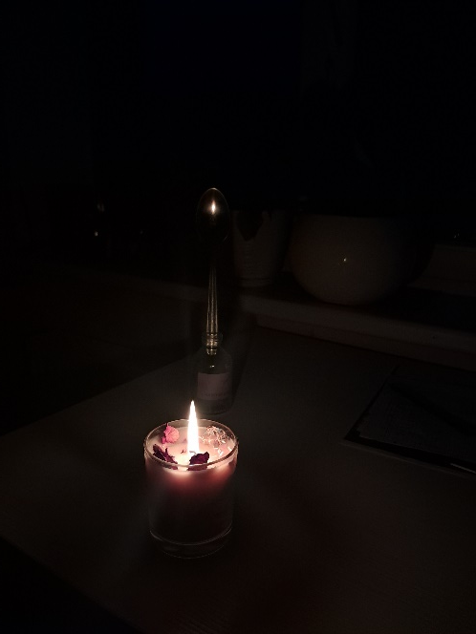

Bandymas su šaukšto išgaubtu paviršiumi
Keičiant žvakės padėtį atvaizdas visada gaunasi neapverstas ir sumažintas

Slide 14
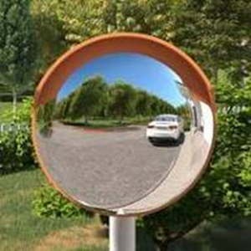
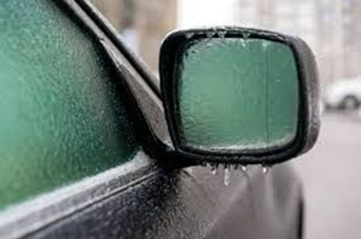
Išgaubtojo veidrodžio taikymas
Automobilių šoniniuose ir galinio vaizdo veidrodžiuose.
Parduotuvėse apsaugai ir stebėjimui.
Sankryžose, stovėjimo aikštelėse ir kelių posūkiuose matomumui pagerinti.
Liftuose, koridoriuose ir gamyklose saugumui užtikrinti.
Vaizdo stebėjimo sistemose platesniam laukui aprėpti.

Slide 15
Praktinis darbas ,,Medžio aukščio nustatymas veidrodžio pagalba“
Darbo tikslas: išmatuoti medžio aukštį veidrodžio pagalba.
Priemonės: metras, veidrodis, matuotojas.
Darbo eiga:
Netoli medžio lygioje vietoje paguldėme veidrodį ir ėjau atgal, kol veidrodyje pamatome medžio viršūnės atspindį.
Atstumas nuo medžio iki veidrodžio 5,80 m.
Matuotojo (savo) ūgio (iki akių lygio) - 1,70 m.
Atstumo nuo matuotojo iki veidrodžio - 1,30 m.
Apskaičiavimai 5,80 x 1,70 /1,30 = 7,60 m.
Praktinio darbo išvada: medžio aukštis 7,60 m.

Slide 16
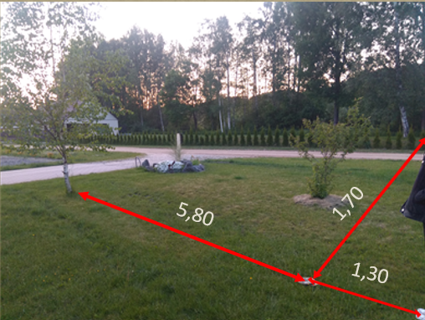
Praktinio darbo ,,Medžio aukščio nustatymas“ Darbo eiga

Slide 17
Testas
1. Kuris veidrodis visada sudaro sumažintą atvaizdą?
A) Įgaubtas
B) Išgaubtas
C) Plokščiasis
2. Kuris veidrodis naudojamas teleskopuose?
A) Plokščiasis
B) Išgaubtas
C) Įgaubtas

Slide 18
Testas
3. Koks atvaizdas susidaro plokščiajame veidrodyje?
A) Apverstas ir sumažintas
B) Tiesus ir tokio pat dydžio
C) Padidintas ir apverstas
4. Kodėl automobilių šoniniai veidrodėliai yra išgaubti?
A) Kad padidintų objektus
B) Kad sumažintų šviesą
C) Kad matymo laukas būtų platesnis

Slide 19
Testas
5. Kur naudojamas įgaubtas veidrodis?
A) Parduotuvėse stebėjimui
B) Prožektoriuose
C) Liftuose
6. Kuris veidrodis gali sudaryti padidintą atvaizdą?
A) Tik plokščiasis
B) Tik išgaubtas
C) Įgaubtas

Slide 20
Testas
6. Koks yra išgaubto veidrodžio atvaizdas?
A) Tiesus ir sumažintas
B) Apverstas ir padidintas
C) Tiesus ir padidintas
7. Kuris teiginys teisingas?
A) Plokščiasis veidrodis keičia objekto dydį
B) Įgaubtas veidrodis gali sutelkti šviesą
C) Išgaubtas veidrodis didina vaizdą

Slide 21
Testo atsakymai
Teisingi atsakymai:
B – išgaubtas
C – įgaubtas
B – tiesus ir tokio pat dydžio
C – kad matymo laukas būtų platesnis
B – prožektoriuose
C – įgaubtas
A – tiesus ir sumažintas
B – įgaubtas veidrodis gali sutelkti šviesą

Slide 22
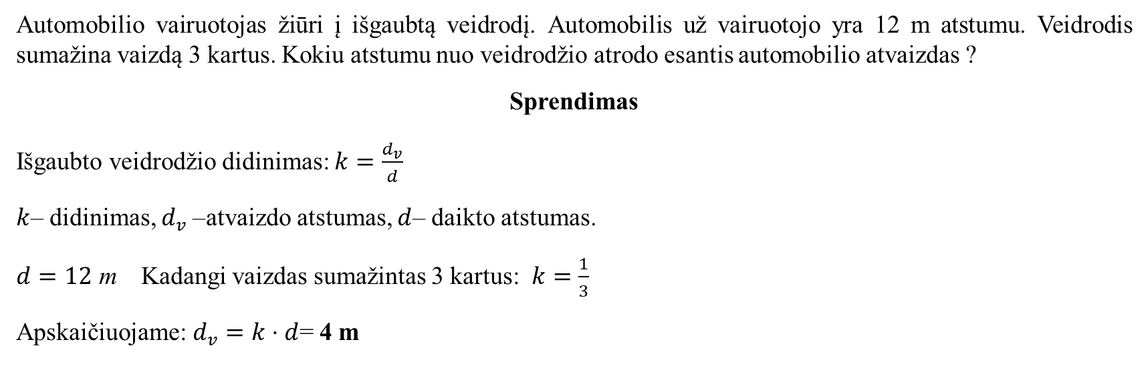
Uždavinys
Automobilio vairuotojas žiūri į išgaubtą veidrodį. Automobilis už vairuotojo yra 12 m atstumu. Veidrodis sumažina vaizdą 3 kartus. Kokiu atstumu nuo veidrodžio atrodo esantis automobilio atvaizdas ?
Sprendimas
Išgaubto veidrodžio didinimas: $k=\frac{d_{v}}{d}$
$k$– didinimas, $d_{v}$– atvaizdo atstumas, $d$– daikto atstumas.
$d=12 \text{m}$Kadangi vaizdas sumažintas 3 kartus: $k=\frac{1}{3}$
Apskaičiuojame: $d_{v}=k⋅d$= 4 m

Slide 23
Šaltiniai
https://www.vle.lt/straipsnis/veidrodis/
t.wikipedia.org/wiki/Veidrodis
https://www.vle.lt/straipsnis/sferinis-veidrodis/
https://www.opiq.lt/kit/9/chapter/88
https://www.scribd.com/presentation/837689284/Veidrodziai-Ir-Ju-Taikymas-7-Klase

